Slide 1

第十二课 中望3D-装配系列1
中望软件

Slide 2
-装配管理器
-自顶向上装配概念
-约束配对
-常用装配工具

Slide 3
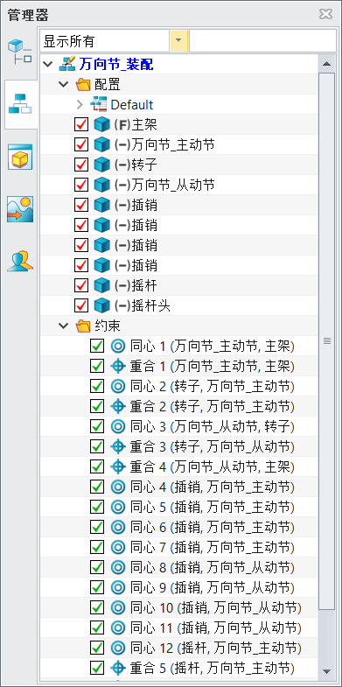
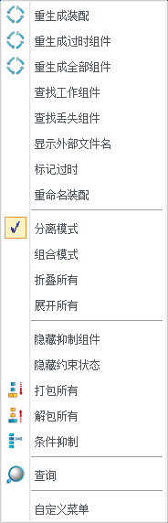
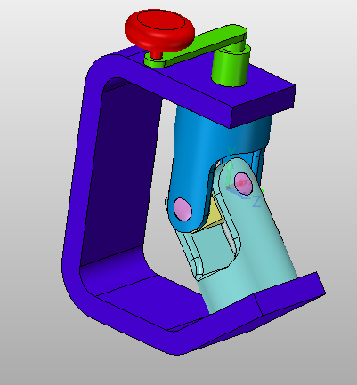
装配管理器
配置方案
装配结构
右键菜单
配对约束

Slide 4
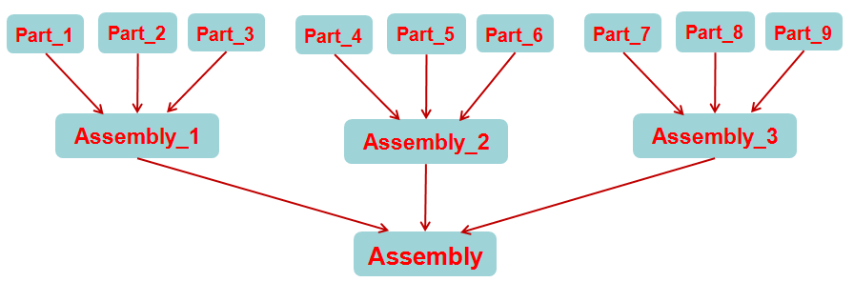
自底向上装配概念
自底向上装配设计就是首先根据各个产品特点先创建单个零件的几何模型，再组装成子装配部件，最后生成总装配部件的装配方法。一旦组件部件文件发生变化，所有利用该组件的装配文件在打开时将自动更新以反映其部件间的关联关系。

Slide 5
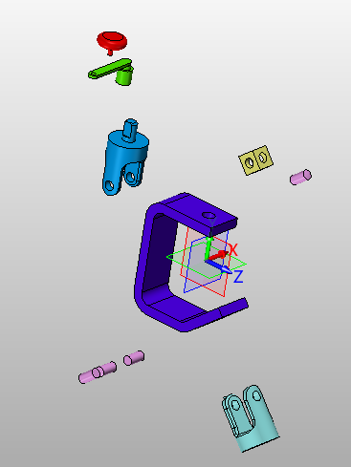
约束配对

Slide 6
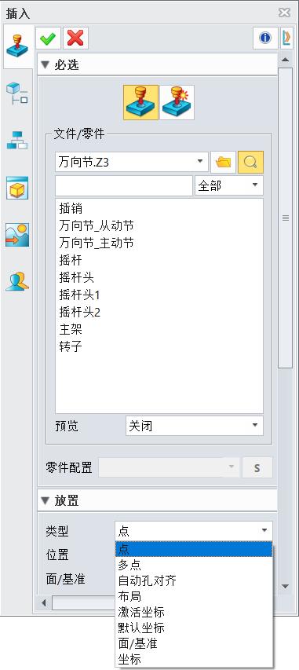
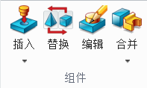
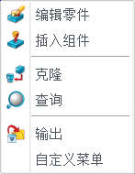
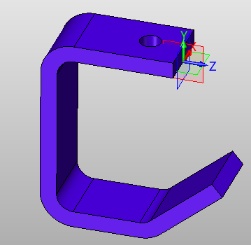
装配-> 插入
插入一个空的新组件
鼠标右键
插入一个现有的组件
插入一个现有组件作为当前装配的子零件(自底向上)
插入一个空的新组件(自顶向下)
放置类型
第一个组件固定

Slide 7
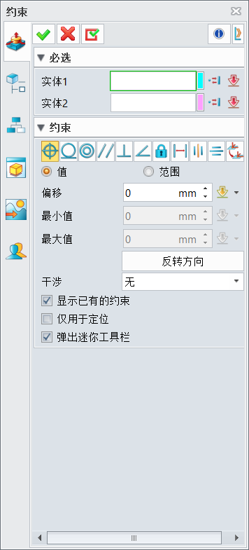
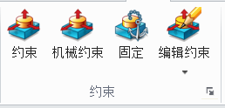
装配-> 约束
相切
平行
角度
距离
对称
坐标
重合
同心
垂直
锁定
置中

Slide 8
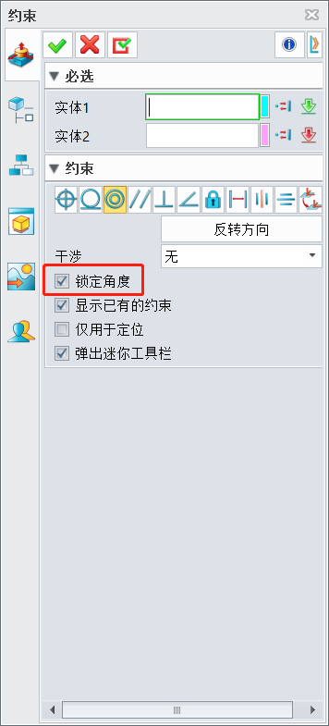
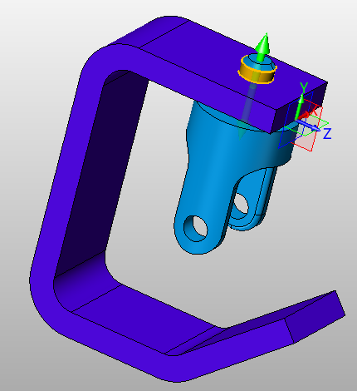
添加同心约束
轴与孔对齐

Slide 9
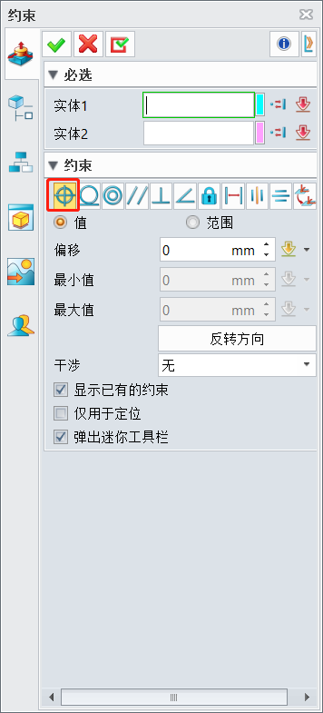
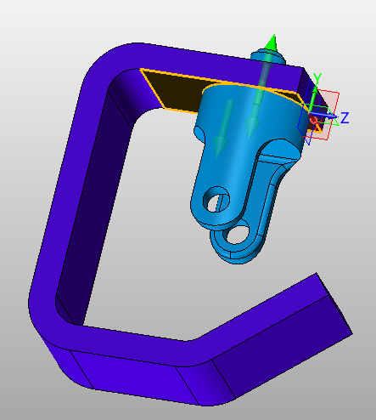
添加重合约束
面贴合

Slide 10
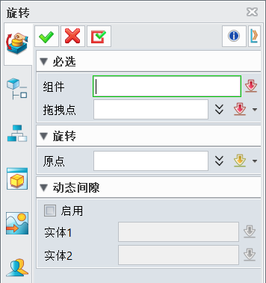
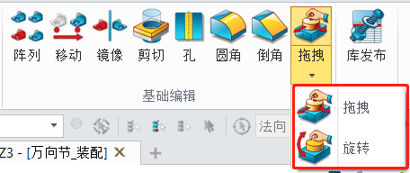
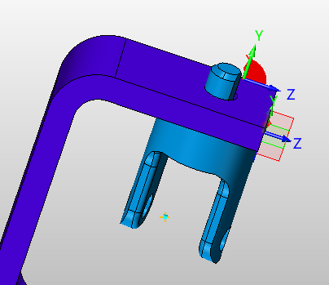
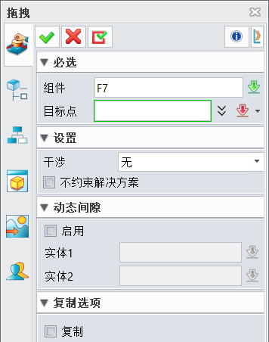
装配-> 拖拽/旋转

Slide 11
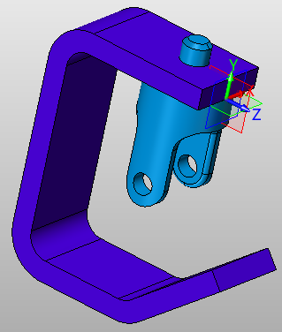
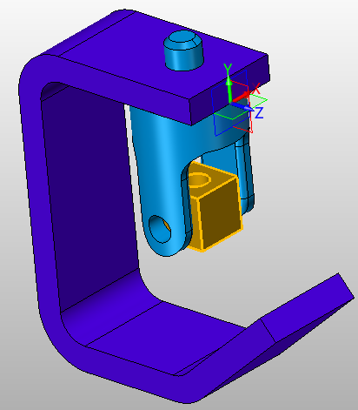
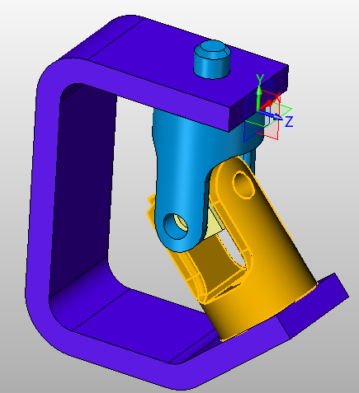
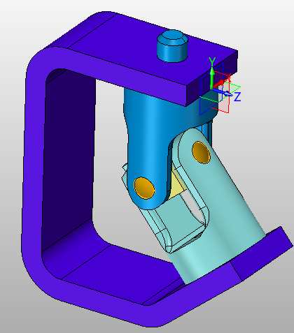
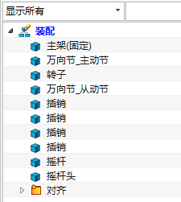
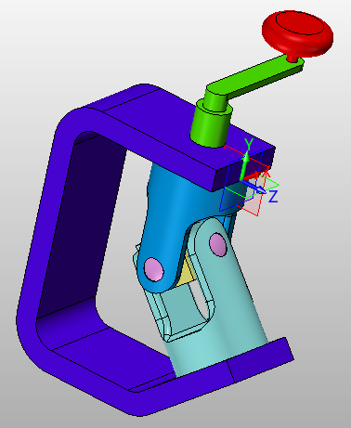
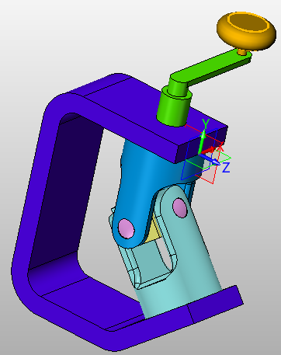
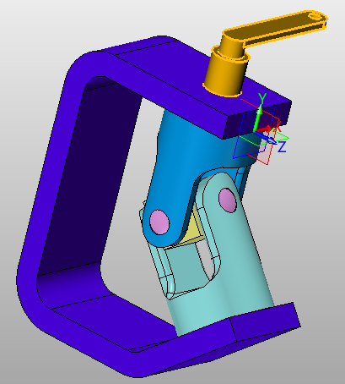
完成其他组件装配
完成结果

Slide 12
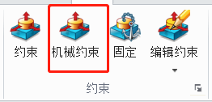
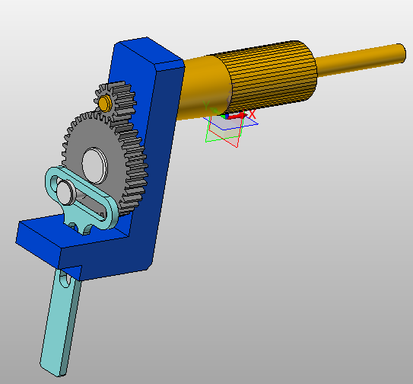
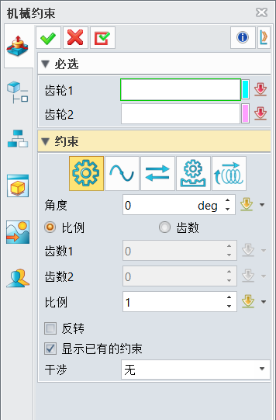
齿轮啮合
装配-> 机械约束

Slide 13
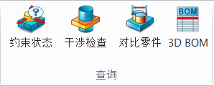
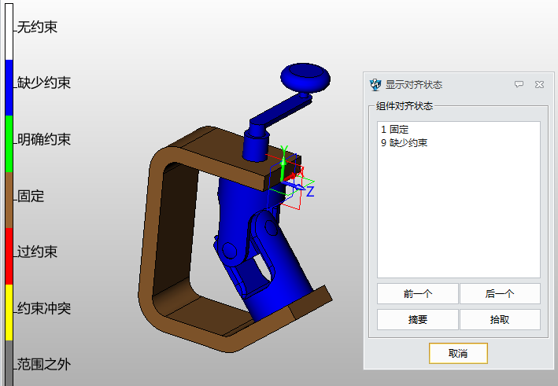
常用装配工具
装配-> 约束状态

Slide 14
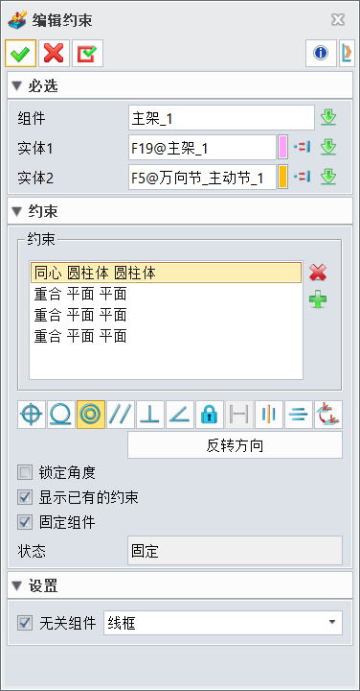
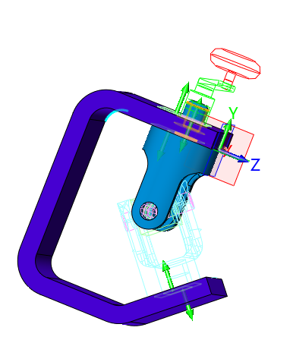
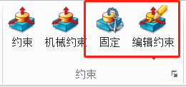
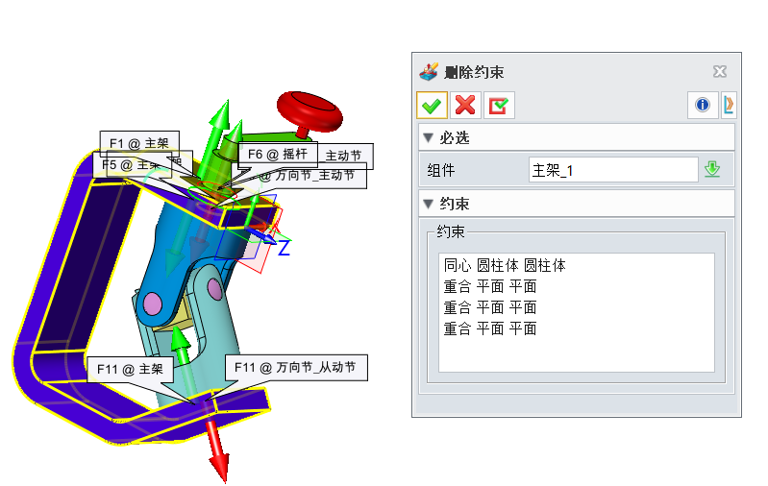
装配-> 固定/删除约束/编辑约束
删除约束
编辑约束

Slide 15
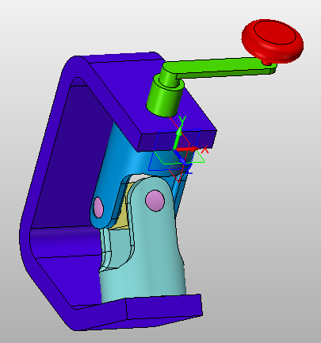
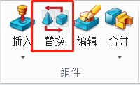
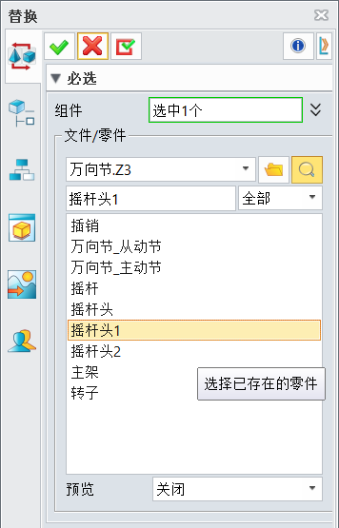
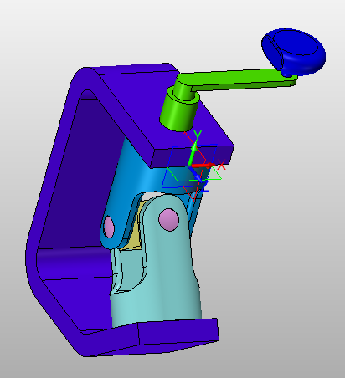
装配-> 替换

Slide 16
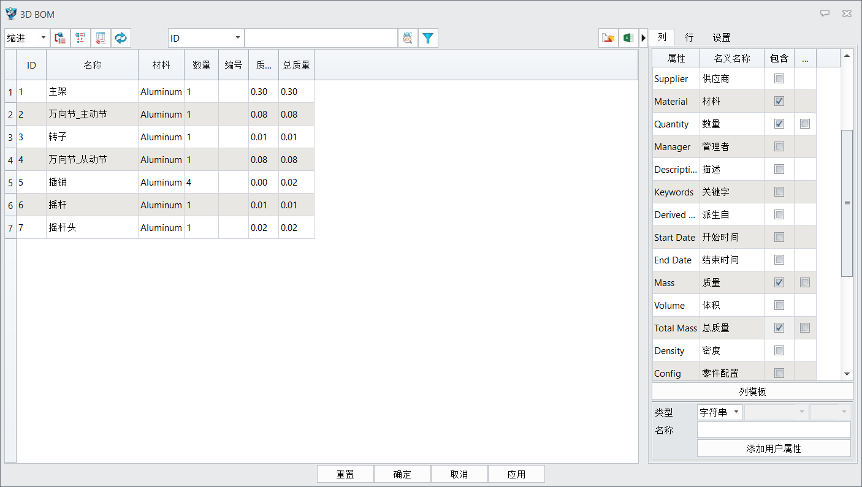
装配-> 3D BOM

Slide 17
小结
本课程主要介绍了中望3D “自底向上”装配设计方法 ，重点介绍了如何将现有的零件变成相互之间具有装配关系的组件、以及组件间的替换、3D BOM等。中望3D提供了丰富的配对约束条件，除了常规的配对约束，还提供了齿轮之间的啮合联动。

Slide 18
中望公司及产品介绍（MFG版）
谢谢大家！

